Slide 1






ПРОЕКТ
КОД БУДУЩЕГО
Партнерское предложение

Slide 2




Краткое описание
проекта
Университет «Синергия» в рамках федерального проекта «Развитие кадрового потенциала ИТ-отрасли» национальной программы «Цифровая экономика РФ» и постановления Правительства №1193, утверждающее правила предоставления субсидии из федерального бюджета проводит бесплатное обучение по современным языкам программирования для школьников 8-11 классов, которые могут получить углубленные знания и профессиональные навыки в области программирования и успешно подготовится к сдаче ОГЭ и ЕГЭ.
СТАРТ ПРОГРАММЫ – 31 октября
Формат обучения:
Бесплатное обучение современным языкам
программирования по программам:
Онлайн:
Онлайн-обучение проходит на специальной
платформе Synergy LMS, где можно посмотреть видеоролики, выбранной программы, выполнить
практическое задание, получить обратную связь
с преподавателем
Разработка десктопного приложения на Python
Разработка интерактивного сайта на JavaScript
Разработка многостраничного сайта на PHP
Разработка мобильного приложения на Java
Разработка на С++
Разработка на Java
Целевая аудитория:
Параметры обучения:
Программа включает в себя 4 модуля по 36 акад. часов
Программа реализована для школьников 8-11 классов
учебных заведений РФ, интересующихся информатикой

Slide 3





Оператор проекта - Университет «Синергия»
Один из ведущих российских вузов, который осуществляет подготовку по более
чем 200 программам колледжа, высшего,
второго высшего и дополнительного образования.
1 МЕСТО
в рейтинге программ управленческого образования
АЦ «Эксперт»
1988
год основания Университета
500+
образовательных программ
ТОП-5
российских вузов по количеству
иностранных
студентов
150 000
студентов
из 89 стран мира
70+
отделений по всему миру
QS EECA
Входит в международный рейтинг
ТОП-5
московских вузов
по уровню зарплат среди выпускников

Slide 4
Партнерское предложение
Партнерское
предложение
Университет «Синергия» предлагает:
Организовать бесплатное дополнительное обучение по современным языкам программирования в онлайн-формате
Сформировать списки школьников из учащихся 8-11 классов,
интересующихся информатикой или программированием
Организовать помощь в регистрации заинтересованных участников на Госуслугах
Провести бесплатное обучение педагогического состава по профилю информационных систем и технологий с возможность получения удостоверения о повышении квалификации или диплома о профессиональной подготовке государственного образца
Предоставить учебные планы, материалы для уроков, методическую поддержку
и цифровую платформу для комфортного и качественного обучения

Slide 5
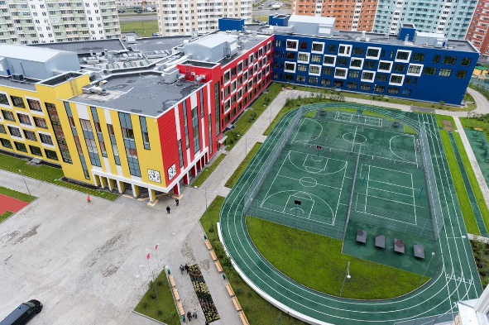


Преимущества участия в проекте
Преимущества
участия в проекте
Для образовательной организации:
Повышение лояльности
школьников и родителей
к образовательному учреждению
Статус участия
в Федеральном проекте
Для школьников:
Бесплатное получение
современных знаний и навыков
по языкам программирования
Бесплатная подготовка
к ОГЭ и ЕГЭ по информатике
Помощь в профессиональном самоопределении
Официальный сертификат
об окончании курса
для портфолио, которое дает дополнительные
баллы при поступлении.
Для педагогов:
Бесплатное
повышение квалификации педагогического состава
Усовершенствование
текущего учебного плана
и материалов педагога

Slide 6
Дальнейшие шаги
1
Сформировать рабочую группу по организации Федерального проекта (Администрация школы – Кураторы проекта)
2
Оповестить учащихся 8 - 11 классов о возможности обучения современным языкам программирования бесплатно
3
Сформировать списки заинтересованных учащихся из 8-11 классов, готовых обучаться по одной из программ
4
Передать списки кураторам проекта для организации помощи в регистрации участников на Госуслугах
5
Определить педагогический состав из учителей информатики для возможности участия в проекте и получении бесплатного повышения квалификации от оператора проекта
4

Slide 7
Контактное лицо
по организации партнерства
Контакты
E-mail
NSharafutdinov@synergy.ru
Телефон: 8 (800) 100-00-11 доб 3139 или 8 (985) 076-84-91
Телефон

